Slide 1
Strategia rozwoju PGNiG SA na rzecz bezpieczeństwa energetycznego Polski
16 maja 2016 roku

Slide 2
Agenda
1. Zaktualizowana Strategia GK PGNiG na lata 2014-2022
2. Budowa konkurencyjnego rynku gazu

Slide 3
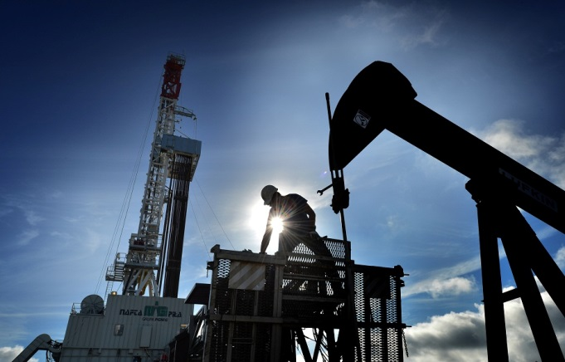
Zaktualizowana Strategia GK PGNiG
na lata 2014-2022

Slide 4
Zaktualizowana Strategia GK PGNiG na lata 2014-2022 Misja, wizja, cele
  W wyniku przeprowadzonego przeglądu Strategii GK PGNiG na lata 2014-2022
  została zaktualizowana wizja GK PGNiG oraz cel nadrzędny
Misja
Wizja
Cel nadrzędny
Wzrost wartości PGNiG
w oparciu o rozwój obszaru wydobycia
i efektywne wykorzystanie infrastruktury, przy zachowaniu zdolności do zapewnienia dostaw gazu
Od gwaranta dostaw gazu do aktywnego, rentownego i konkurencyjnego gracza na rynkach wydobycia węglowodorów
i obrotu nośnikami energii, przy zapewnieniu dywersyfikacji
dostaw gazu
Utrzymanie poziomu EBITDA
w perspektywie 2017 r. i jej zwiększenie do poziomu ~7,4 mld PLN w 2022 r.
Cele strategiczne
Utrzymanie wartości
w obrocie
(detalicznym i hurtowym)
OCHRONA WARTOŚCI
SILNIK
Maksymalizacja przepływów
z obszarów infrastruktury
i wytwarzania
WZROST
A
B
Wzmocnienie i transformacja obszaru poszukiwań i wydobycia
C
FUNDAMENTY WZROSTU
Zbudowanie fundamentów wzrostu w całym łańcuchu wartości
D

Slide 5

Zaktualizowana Strategia GK PGNiG na lata 2014-2022 Filary Strategii GK PGNiG na lata 2014-2022
Strategia GK PGNiG na lata 2014-2022
Utrzymanie wartości w obrocie (detalicznym i hurtowym)
Maksymalizacja przepływów
z obszarów infrastruktury i wytwarzania
Wzmocnienie i transformacja obszaru poszukiwań i wydobycia
A
B
C
1a
Optymalizacja zarządzania portfelem gazu ziemnego oraz wdrożenie nowego modelu sprzedaży hurtowej
3a
Maksymalizacja wartości w obszarze infrastruktury sieciowej – dystrybucja gazu
5
Utrzymanie wydobycia krajowego ze złóż konwencjonalnych
1b
3b
Maksymalizacja wartości w obszarze infrastruktury sieciowej – dystrybucja ciepła
6
Potwierdzenie geologicznego
i ekonomicznego potencjału złóż typu shale gas w Polsce
Realizacja nowych inwestycji dywersyfikacyjnych
1c
Rozwój działalności tradingu LNG na rynku międzynarodowym
4
Aktywny udział we współtworzeniu regulacji dotyczących rynku nośników energii
Rozwój działalności upstream poza granicami Polski
7
2a
Opracowanie i wdrożenie nowego modelu sprzedaży detalicznej
2b
Rozwój działalności sprzedażowej PST na rynkach międzynarodowych
D
Zbudowanie fundamentów wzrostu w całym łańcuchu wartości
8a
Program Poprawy Efektywności w działalności podstawowej
8b
Zbycie nieruchomości non-core
8c
Zbycie spółek non-core
9
Zbudowanie organizacji opartej na efektywnym zarządzaniu zasobami ludzkimi, zorientowanej na cele i poszukiwanie zasobów
10
Intensyfikacja działalności badawczo-rozwojowej i poszukiwanie innowacyjnych obszarów wzrostu
Kolorem niebieskim zaznaczono inicjatywy nowe lub zmodyfikowane

Slide 6
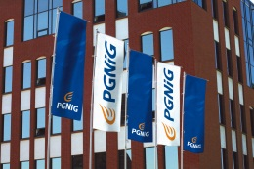
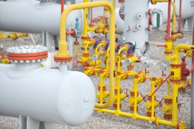
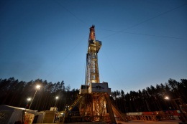
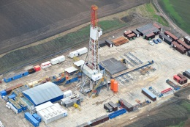
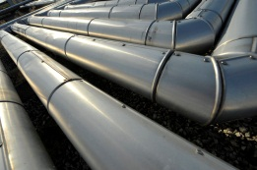
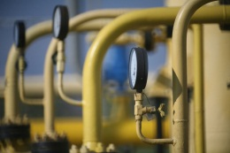
Zaktualizowana Strategia GK PGNiG na lata 2014-2022 Kluczowe aspiracje strategiczne
Stabilizacja wyniku EBITDA na poziomie ~7,4 mld PLN w 2022 r.
Średnioroczne nakłady inwestycyjne na rozwój organiczny i przejęcia wyższe o ok. 30% wobec średniorocznych nakładów z lat 2008-2013
#1
Dywersyfikacja portfela dostaw gazu PGNiG po 2022 r.
#2
Utrzymanie wydobycia węglowodorów w kraju na poziomie ok. 33 mln boe rocznie
#3
Zwiększenie wolumenu produkcji ropy i gazu w sumie (Polska i zagranica) do
ok. 55-60 mln boe w 2022 r. poprzez zakup aktywów poszukiwawczo-wydobywczych
#4
Rozwój nowych obszarów działalności poprzez rozszerzenie łańcucha wartości w dystrybucji o aktywa ciepłownicze
#5
Istotny wzrost wewnętrznej efektywności funkcjonowania GK PGNiG
(oszczędności ~800-900 mln PLN)
#6

Slide 7
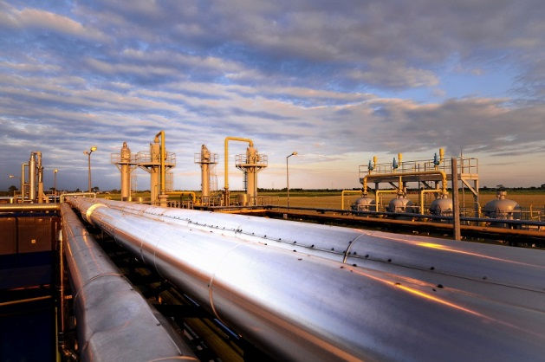
Budowa konkurencyjnego rynku gazu

Slide 8
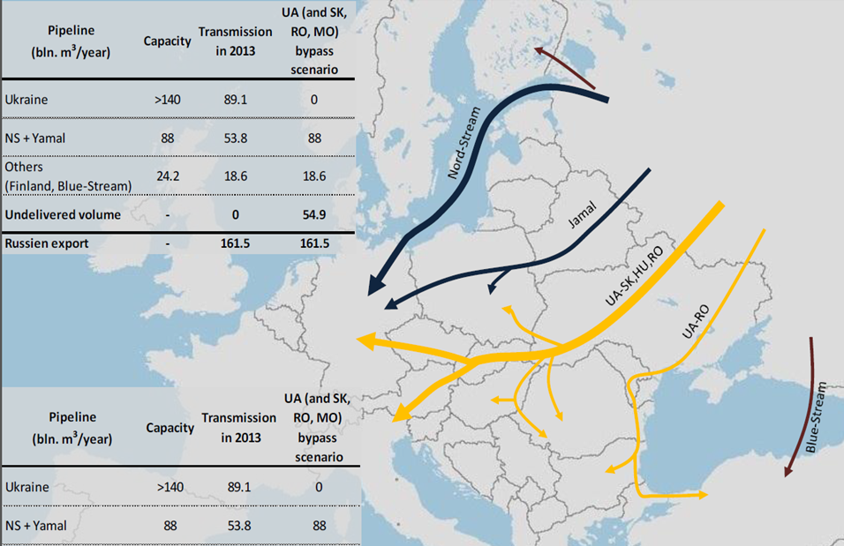
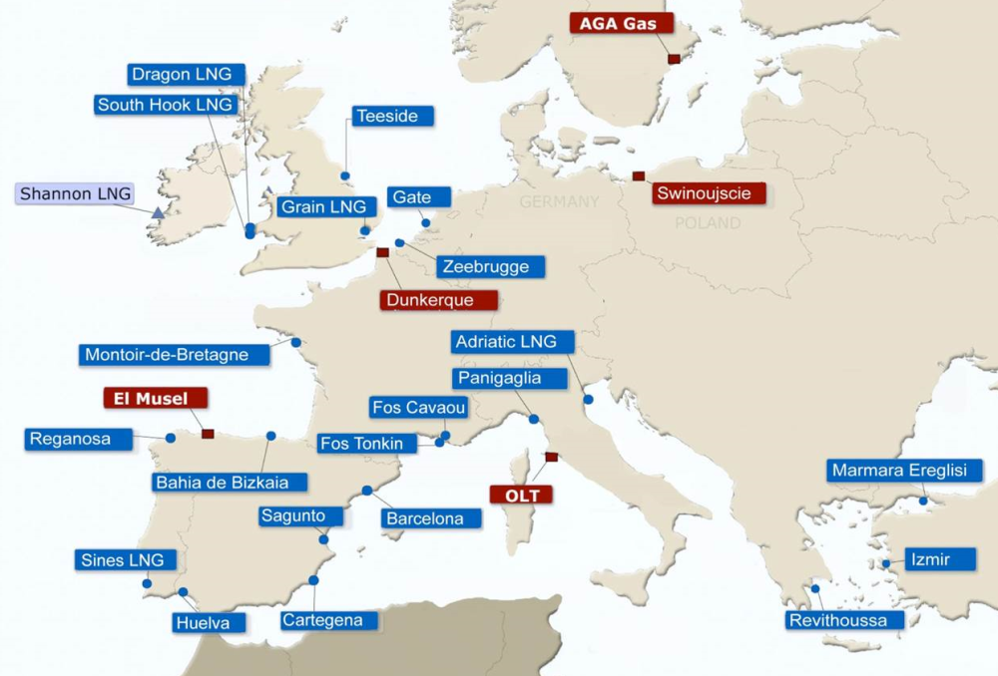
Budowa konkurencyjnego rynku gazu
Dostawy gazu ziemnego do Polski
W regionie Europy Środkowej fizycznie dostępny jest tylko gaz rosyjski.
Z Niemiec, Czech oraz Słowacji do Polski dostarczany może być wyłącznie gaz pochodzenia rosyjskiego.
Poziom podatności na kryzys gazowy pozostaje niezmienny niezależnie od którego z sąsiadów Polska sprowadzi gaz.
Europa Zachodnia zabezpieczona jest
od kryzysu możliwością dostaw LNG.
PGNiG dopiero rozpoczyna działalności
w tym segmencie.
Terminal w Świnoujściu samodzielnie nie zabezpieczy Polski przed kryzysem.

Slide 9
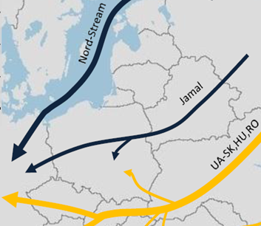

Budowa konkurencyjnego rynku gazu
Planowane i istniejące połączenia
Polska potrzebuje nowego korytarza niezależnych od Rosji dostaw gazu ziemnego.
Planowane połącznie
z Czechami, Litwą i Słowacją umożliwią rosyjskim spółkom na niekontrolowane wejście na Polski rynek gazu.
Dostawy LNG oraz budowa korytarza dostaw gazu
z Norwegii pozwolą wykorzystać nowe połączenia transgraniczne do dywersyfikacji Polski i Państw Centralnej Europy od dostaw gazu z Rosji.
KORYTARZ NORWESKI
(do 7 bcm)
PL- LT
(Etap I - 2,3 bcm)
TERMINAL LNG
(Etap I - 5 bcm,
Etap II – 7.5 bcm)
Tietierowka
(0.2 bcm)
Gazociąg Jamalski
tranzyt: 32.3 bcm
rewers: 5.5 bcm
Wysokoje (5.5 bcm)
OPAL
Lasów (1.5 bcm)
Hrubieszów (0.3 bcm)
Drozdowicze (5,7 bcm)
PL- CZ
(6,5 bcm)
PL- CZ
(0,5 bcm)
Planowane połączenia
PL- SK
(5 bcm)
Istniejące połączenia
Istniejące połączenia

Slide 10
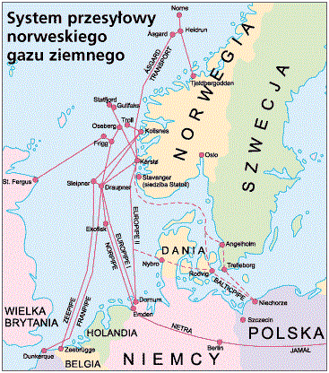
Budowa konkurencyjnego rynku gazu
Niezależne od Rosji dostawy gazu możliwe są przez Terminal w Świnoujściu lub z Norwegii
Poza gazem LNG jedyne niezależne od Rosji dostawy gazu możliwe są z Norwegii.
PGNiG, przy wsparciu Rządu, powraca do rozmów z Norwegią i Danią o możliwości budowy korytarza bezpośrednich dostaw gazu do Polski z Norweskiego Szelfu Kontynentalnego.
Gaz dla tego korytarza pochodzić może ze źródeł kontrolowanych przez PGNiG w Norwegii.
PGNiG szacuje, iż efektywna ekonomicznie jest budowa infrastruktury z Norwegii
o przepustowości co najmniej do 7 mld m3 gazu rocznie.
Gaz norweski może trafiać na rynki państw Europy Środkowej za pośrednictwem Polski.
Inwestycja jest wykonalna przed 2020 r.

Slide 11
Budowa konkurencyjnego rynku gazu
Produkcja gazu ziemnego przez PGNiG Upstream International
Będące już w posiadaniu PGNiG zasoby gazu pozwalają na dostawy gazu co najmniej do końca lat 2020 do Polski
  PGNiG ma zabezpieczone portfolio wydobywcze gazu w Norwegii do 2030.
  Stabilna długoterminowa produkcja w oparciu o pięć różnych złóż.
  PGNiG nie wyklucza dalszych akwizycji na Norweskim Szelfie Kontynentalnym.
  Nowy korytarz dostaw pozwoli na większą ekspansję polskich spółek w Norwegii.
Produkcja gazu ziemnego przez PUI (mld m3)
[mld m³]
[mld m³]

Slide 12
Budowa konkurencyjnego rynku gazu
Rynek LNG
Porównanie cen LNG w portach Europy Północno-Zachodniej (Wielka Brytania i Belgia) z notowaniami kontraktów FM
na giełdach NBP (Wielka Brytania) i TTF (Holandia)
Od końca 2015 roku ceny LNG w porcie są niższe w porównaniu z cenami giełdowymi
NBP FM / TTF FM – notowania ICE
LNG landed prices UK / Belgium
*Notowania na giełdach oraz ceny LNG w portach w okresie wrzesień 2014 – styczeń 2016 r. przeliczono wg kursów walut EBC oraz BoE z 26.01.2016

Slide 13
Budowa konkurencyjnego rynku gazu
Rynek LNG
Zdolności produkcyjne LNG na świecie – dane historyczne i prognoza
Należy oczekiwać podwojenia produkcji LNG na świecie
w perspektywie 2030 r.
Dzięki terminalowi w Świnoujściu oraz planowanym inwestycjom w Norwegii, Polska może stać się regionalnym hubem gazowym – zwłaszcza po jego rozbudowie.
Trudne do prognozowania są jednak ceny LNG na rynkach światowych. W 2014 r. ok. 75% zdolności regazyfikacyjnych terminali LNG w UE było niewykorzystane.

Slide 14
Budowa konkurencyjnego rynku gazu
Rynek LNG
Oczekuje się, że do roku 2020 produkcja LNG wzrośnie
o 40% (w stosunku do produkcji z 2014 r.). Największy przyrost produkcji prognozowany jest w basenie Oceanu Spokojnego.
W obliczu rosnącej podaży wzrasta także znaczenie handlu LNG na bazie spot oraz krótko- i średnioterminowej.
Szacuje się, że udział obrotu LNG na bazie spot oraz krótko-
i średnioterminowej w całkowitym handlu LNG będzie
w dalszym ciągu wzrastał m.in. z powodu większej ilości kontraktów bez klauzuli destynacji, zwiększaniem się ilości uczestników rynku, a także dostępnością floty LNG.
Obrót wolumenami na bazie spot
oraz krótko- i średnioterminowej
mln ton rocznie
udział % w handlu LNG łącznie
* Non Long-Term Trade – wolumeny LNG sprzedawane na bazie kontraktów spot i terminowych krótszych niż 5 lat.

Slide 15

15
15
15
15
15

